Slide 1
Educación financiera y liderazgo
PNCE
Programa Nacional de Convivencia Escolar

Slide 2
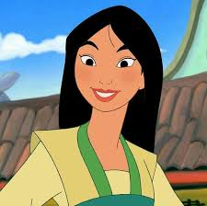
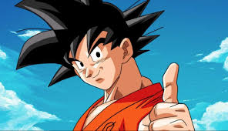

Slide 3
EL LIDERAZGO
“El liderazgo es la habilidad de convencer a otros para que busquen con entusiasmo el logro de objetivos definidos”.
“El liderazgo es la habilidad humana que logra la unión de un grupo y lo motiva para la consecución de ciertas metas”.
“La palabra liderazgo define a una influencia que se ejerce sobre las personas y que permite incentivarlas para que trabajen en forma entusiasta por un objetivo común. Quien ejerce el liderazgo se conoce como líder.”

Slide 4
UN OSO CARPINTERO https://www.youtube.com/watch?v=TW7m3rV9Xso
¿Por qué le pasó esto al oso?
¿Con qué situación relacionas a la urraca?
¿Qué crees que representa el venado en esta historia?
¿Qué le sugieres a los ositos hacer con el dinero que les dio su papá?

Slide 5
¿Qué es el dinero?
Antes de que existiera el dinero, las transacciones se realizaban por medio del trueque. Imagina que yo me dedico a criar pollos y tú a sembrar maíz, podemos llegar a un acuerdo de intercambio: por ejemplo, yo te doy un pollo a cambio de un kilo de maíz. El problema surge cuando a ti no te interesan los pollos. ¿Cómo conseguiría yo comprarte el maíz? Si pudiera vender los pollos a otra persona y ella me diera algo que a ti sí que te interesara intercambiar, entonces ya podría comprarte maíz. Así nació el dinero.

Slide 6
¡Te sacaste un premio!
El dinero se gana trabajando
Esfuerzo

Slide 7
¡Te sacaste un premio!
Niñas y niños no trabajan
- Sacar buenas calificaciones
- Ayuda a la comunidad
Se recompensan

Slide 8
¡Hiciste un esfuerzo y trabajaste duro por ello!
Cuando puedas ganar tu propio dinero piensa con calma lo que harás con él y no lo gastes si no es necesario.

Slide 9
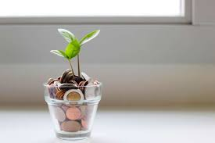
Tomar buenas decisiones de qué hacer con el dinero lo llamamos….
¡EDUCACIÓN FINANCIERA!

Slide 10
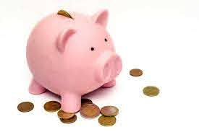
Dibuja en tu cuaderno qué significan estas palabras para ti…
Dinero
Ahorro
Gasto y consumo

Slide 11
¿Qué es el ahorro y para qué nos sirve?
¿Cuánto ahorras y cada cuánto lo haces?

Slide 12
¡Hagamos un negocio!
¿Qué te gustaría producir y luego vender u ofrecer?
Un negocio se hace cuando se recupera el dinero que se invirtió al inicio…a este dinero lo llamamos ¡GANANCIA!
¡También se ofrece el talento que cada
uno tenemos!

Slide 13
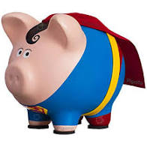
La ganancia la puedes usar para invertir y mejorar tu negocio o también la puedes gastar en lo que quieras…
Recuerda: Lo recomendable es que como empresaria o empresario responsable, AHORRES.

Slide 14
Ahorrar significa guardar dinero en un lugar seguro para utilizarlo en el futuro…

Slide 15
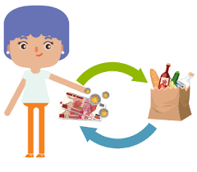
INVERTIR significa poner a trabajar tu dinero para hacer crecer tu negocio y obtener ganancias en el futuro.
GASTAR significa utilizar el dinero para un beneficio personal pero que NO generará otro negocio ni ganancia.
Por ejemplo: cuando te compras un juego, estás gastando en algo que te gusta, pero no lo estás invirtiendo.

Slide 16
Recuerda: la diferencia entre gastar e invertir es que gastar te da SATISFACCIÓN, pero no ayuda a crecer tu negocio. En cambio ahorrar e invertir mejorará tu negocio.

Slide 17
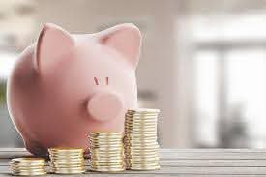
¡Empecemos a ahorrar!
-Caja de cartón o botella de plástico
-Que quede bien cerrada
-Píntala a tu gusto
-Corta una ranura pare meter las monedas y billetes. No la has muy grande para que no se salga el dinero
¡LISTO! Ya tienes una ALCANCÍA…es tiempo de ahorrar

Slide 18
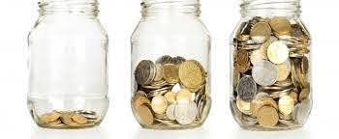
¿Cómo empiezo a ahorrar?
De cada diez pesos que tengas, elige una cantidad que no ocupes y guárdala.
Por ejemplo: puedes empezar por guardar dos pesos de tus domingos.
Recuerda que no hay que tocar ese dinero hasta que la alcancía esté llena.

Slide 19
¡Gracias por tu atención!
JORGE AGUILAR
aguilarramirezjorge@gmail.com
www.alternativasdedivulgacion.org.mx

